Slide 1
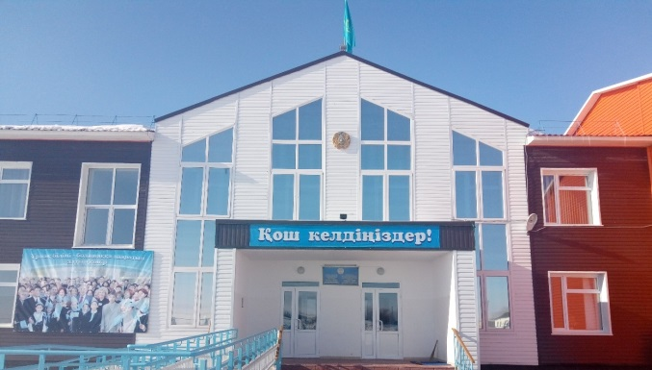
Шығыс Қазақстан облысы білім басқармасы Тарбағатай ауданы бойынша білім бөлімінің "Жетіарал мектеп-балабақшасы" кешені" КММ
Қазақстан Республикасы
Шығыс Қазақстан облысы
Тарбағатай ауданы
071505, Жетіарал ауылы,
К.Билалов көшесі, 19 үй
Тел: 8(72344)28-924
e-mail: tarb_zhetyaral@mail.ru
Қашықтықтан білім беру платформалары
Біздің
Call - центр
Мектеп
директоры
КАМИТЖАНОВ СЕРІК КАРАТАЕВИЧ
Байланыс
телефоны
87753406215
№ | Аты - жөні | Қызметі | Телефоны
1 | Ергалиева Шынар Канапияновна | Директордың оқу ісі жөніндегі орынбасары | 87753662510
2 | Мусаева Меиркул Байгашевна | Директордың тәрбие ісі жөніндегі орынбасары | 87751826588
3 | Ошанов Есдәулет Бақытбекұлы | Педагог-психолог | 87783766484
4 | Нәсіпханова Жадыра Нәсіпханқызы | Әлеуметтік педагог | 87026941965

